Slide 1
SAÚDE
NA
FAMÍLIA
Física
Mental
e
Espiritual

Slide 2
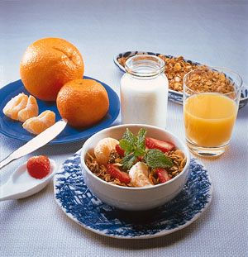
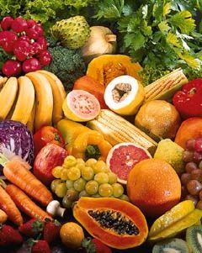
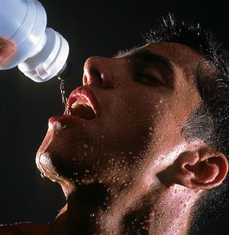
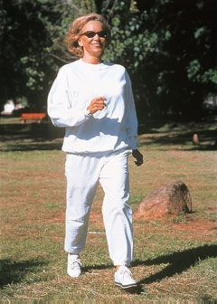
SAÚDE É O
RESULTADO DO
CONJUNTO DOS
HÁBITOS SAUDÁVEIS

Slide 3
SUGESTÕES BÁSICAS…

Slide 4
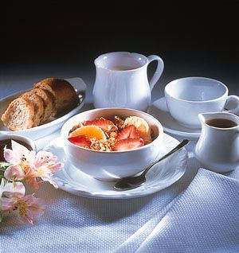
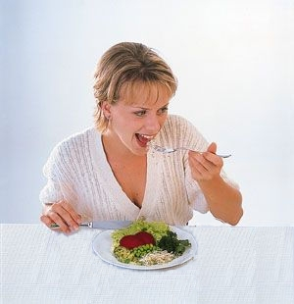
Faça no máximo três refeições por dia:
Desjejum reforçado
Jantar leve
Almoço normal

Slide 5
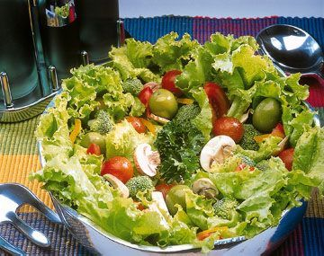
Em geral os que vivem mais são vegetarianos, porém eles não vivem mais só porque não comem carne, e sim porque praticam um conjunto de hábitos que traz bons resultados:

Slide 6
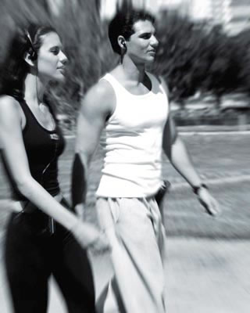
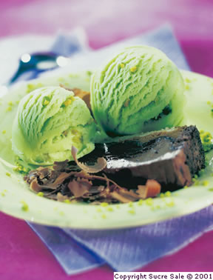
Fazem exercícios vigorosos regularmente.
Fazem a principal refeição pela manhã.
Evitam comer
entre as refeições.

Slide 7
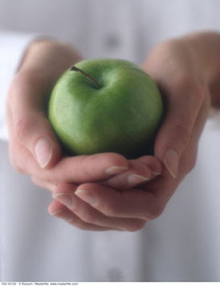
“Três refeições ao dia, e coisa alguma entre elas - nem mesmo uma maçã - deve ser o limite máximo da condescendência. Os que vão além violam as leis da Natureza e sofrerão a penalidade.”
Review and Herald, 8 de maio de 1883.

Slide 8
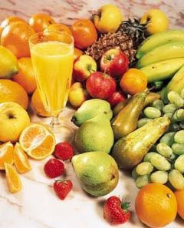
II. Use muitas frutas no desjejum e no jantar, e muitas verduras no almoço:
As frutas e verduras têm muito menos calorias, e têm combinações perfeitas de vitaminas, fibras e sais minerais

Slide 9
O Estudo da Saúde dos Adventistas da Califórnia, mostrou que:
Comer frutas 2 vezes ao dia reduz em 43% a mortalidade geral, por todas as doenças.
Comer saladas verdes diariamente reduz em 35% a mortalidade geral.

Slide 10
Os adventistas relativamente magros vivem 3 a 4 anos mais.
Fazer exercício físico moderado, regularmente, faz você viver outros 3 a 4 anos mais.
Comer muitas frutas e verduras regularmente garante uma expectativa de outros 4 a 5 anos a mais.

Slide 11
“Não deve haver muitas espécies na mesma refeição, mas todas as refeições não devem constar dos mesmos pratos, sem variação.
A comida deve ser preparada com simplicidade, todavia com tal primor que desperte o apetite. A irmã deve evitar a gordura. Ela prejudica qualquer espécie de prato que prepare. Coma abundância de frutas e verduras.” Test. vol. 2, pág. 63

Slide 12
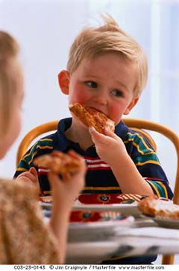
III. Mude o cardápio todos os dias:
“O cardápio deve ser variado. Os mesmos pratos, preparados da mesma maneira, não devem aparecer à mesa refeição após refeição, dia após dia. O alimento é tomado com mais prazer, e o organismo mais bem nutrido, quando é variado.” CBV 300

Slide 13
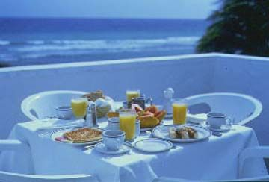
IV. Use apenas três ou quatro variedades de alimentos em cada refeição:

Slide 14
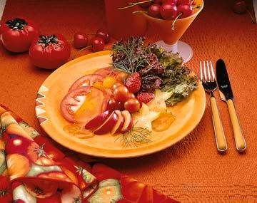
Quando a gente come, as papilas gustativas da língua sentem o sabor dos alimentos e transmitem ao cérebro uma sensação agradável ou desagradável.
Enquanto o sabor é agradável a gente tem estímulo para continuar comendo.
Se a cada momento, porém, experimentamos um novo sabor, as papilas nunca se saturam e ficam transmitindo a sensação de prazer, indefinidamente. Assim, comemos mais do que o necessário.

Slide 15
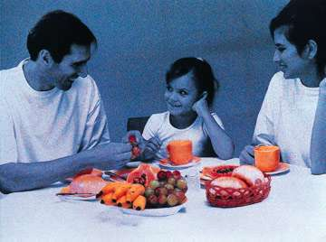
Coma devagar:

Slide 16
Mastigando completamente cada bocado (para facilitar, conte as mastigadas)

Slide 17
Evite repetir: Muita gente, depois de comer, continua com aquela sensação de que precisa de mais uma coisinha, um docinho, ou algum outro alimento que não consegue definir direito.

Slide 18
“A comida deve ser ingerida devagar, completamente mastigada. Isto é necessário, a fim de a saliva ser devidamente misturada com o alimento, e os sucos digestivos chamados à ação.” A Ciência do Bom Viver, pág. 305.
“Se vosso tempo para comer é limitado, não comais apressadamente, mas comei menos, e mastigai devagar. O benefício derivado do alimento não depende tanto da quantidade de comida, quanto da digestão completada; nem a satisfação do paladar depende tanto da quantidade de alimento engolido quanto depende do tempo que o mesmo permanece na boca.” CSRA 107

Slide 19
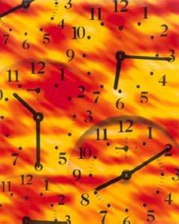
VI. O intervalo entre as refeições deve ser no mínimo de cinco horas.

Slide 20
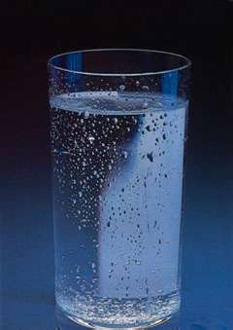
Nesses intervalos tome muita água e não coma absolutamente nada. Isso evita o aparecimento de várias doenças e pode até retardar um pouco o envelhecimento.

Slide 21
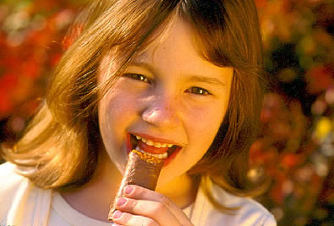
“Tomada a refeição regular, deve-se permitir ao estômago um descanso de cinco horas. Nenhuma partícula de alimento deve ser introduzida no estômago até a próxima refeição. Neste intervalo o estômago efetuará seu trabalho, estando então em condições de receber mais alimento.” CSRA 179

Slide 22
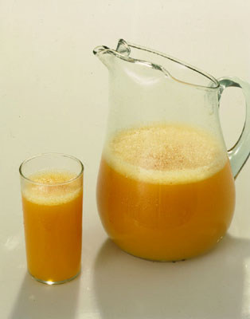
VII. Se tudo isso não for suficiente, jejue uma vez por semana. Nesse dia tome líquidos

Slide 23
“Se sentis que deveis comer à noite, tomai um pouco de água fria, e de manhã vos sentireis muito melhor por não haverdes comido. Testimonies, vol. 4, págs. 501 e 502.

Slide 24
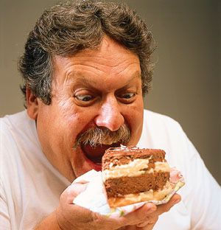
“A intemperança no comer é muitas vezes a causa da doença, e o que a natureza precisa mais é ser aliviada da indevida carga que lhe foi imposta.

Slide 25
Em muitos casos de doença, o melhor remédio é o paciente jejuar por uma ou duas refeições, a fim de que os sobrecarregados órgãos digestivos tenham oportunidade de descansar... Muitas vezes um breve período de inteira abstinência de comida, seguido de alimento simples e moderadamente tomado, tem levado à cura por meio dos próprios esforços recuperadores da natureza.” A Ciência do Bom Viver, pág. 235.

Slide 26
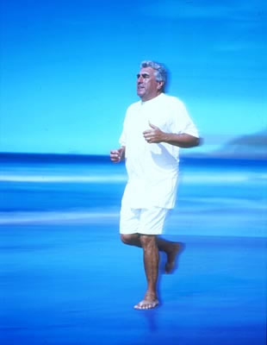
A Importância Dos Exercícios

Slide 27
A saúde não pode ser ganha só com alimentação correta. Todos os estudos recentes estão demonstrando que o exercício regular diminui a incidência de infarto e derrames cerebrais, diminui os níveis de colesterol, pressão alta e obesidade, previne a osteoporose, previne e melhora o diabetes.

Slide 28
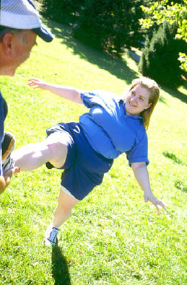
A) Se você está acima do peso:

Slide 29
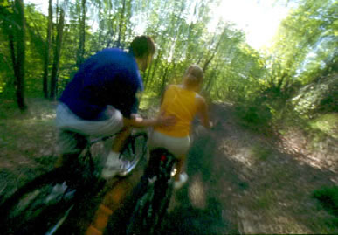
I. O exercício físico regular diminui a fome.
II. Consome energias durante o exercício e acelera o gasto de energia nas horas seguintes.
III.O exercício cria resistência contra as gorduras.
IV. Aumenta a massa magra

Slide 30
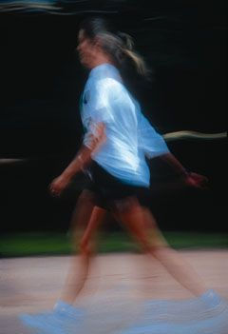
B) Se o problema não é o peso:

Slide 31
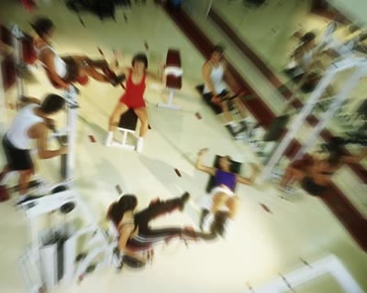
O exercício físico regular faz que seu trabalho passe a render mais e você não se sentirá mais constantemente cansado.
II. Aumenta a auto-estima, a satisfação de viver e a autoconfiança.

Slide 32
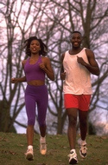
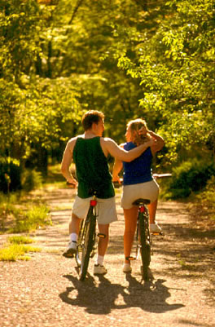
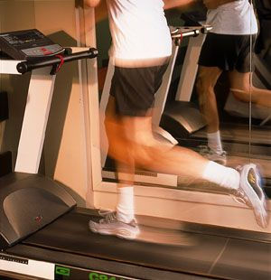
Os sedentários que desejam começar a ser mais ativos podem optar por acumular trinta minutos de exercício ou mais, por dia. Podem ser, por exemplo, três caminhadas de dez minutos, ou a soma de várias atividades diferentes durante o dia.

Slide 33
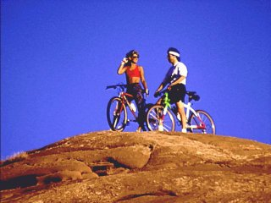
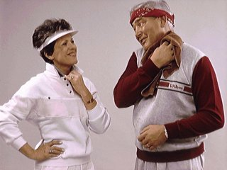
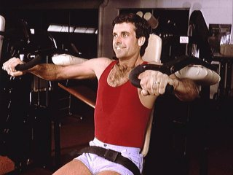
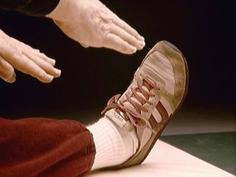
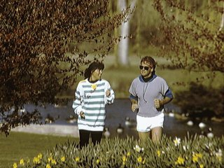
Qual é o melhor horário?
O melhor horário é aquele que você pode dedicar ao exercício, todos os dias.
É importante criar um hábito.
É importante criar um hábito.
Faça o exercício todos os dias na mesma hora.

Slide 34
Mas não existe o risco de morrer do coração, se eu fizer o exercício pela manhã?
Gostando ou não, fazendo exercício ou não, a maioria de nós vai morrer de manhã. Entre as seis da manhã e o meio dia acontecem 40% dos infartos, 29% das mortes súbitas e 60% dos derrames cerebrais.

Slide 35
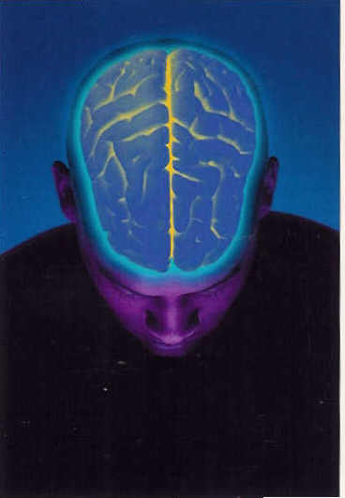
Como Melhorar a Saúde Mental.

Slide 36
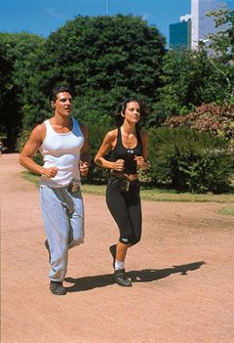
O que talvez seja novidade para alguns, é que um dos hábitos que mais beneficia o desempenho mental é o exercício físico.

Slide 37
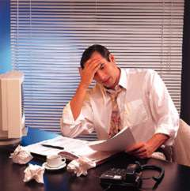
“Pastores, professores, alunos e outros obreiros intelectuais sofrem freqüentemente doenças provenientes de pesado esforço mental não atenuado pelo exercício físico... Hábitos de estrita temperança no viver, ao lado do conveniente exercício, assegurariam vigor tanto físico como mental...” (CBV, 238).

Slide 38
O grande problema de um “pesado esforço mental” é não ser “atenuado pelo exercício físico”: “O estudo diligente não é a principal causa do esgotamento das faculdades mentais” diz Ellen White. “A principal razão é o regime impróprio, refeições irregulares, e a falta de exercício físico. A irregularidade nas horas de dormir e comer consomem as energias cerebrais”.(Youth's Instructor, 31 de maio de 1894).

Slide 39
Mas o que é que a Sra White considera regime alimentar impróprio?

Slide 40
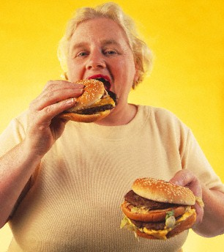
1- Comer em excesso.

Slide 41
“A sobriedade na alimentação é recompensada com vigor mental e moral; é também eficaz no domínio das paixões. O excessivo comer é especialmente prejudicial aos que são de temperamento indolente; estes devem comer frugalmente, e fazer bastante exercício físico. Existem homens e mulheres de excelentes aptidões naturais, que não realizam metade do que poderiam efetuar se exercessem domínio sobre si mesmos quanto a negar-se ao apetite.” CBV 309

Slide 42
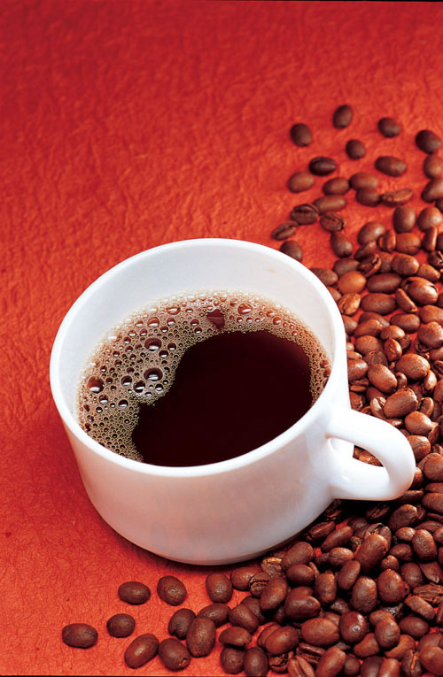
2- O uso do café e produtos cafeinados.

Slide 43
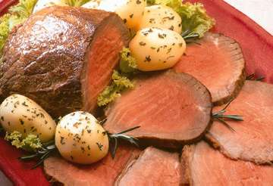
3- O uso da carne.

Slide 44
“Os alimentos cárneos altamente condimentados e o chá e café que algumas mães animam os filhos a usarem, preparam o caminho para ansiarem por estimulantes mais fortes, como o fumo. O uso deste incita o desejo por bebidas alcoólicas, e o uso de fumo e álcool invariavelmente diminui a energia nervosa.” CSRA 234 - “O uso da carne de animais tende a tornar pesado o corpo e a entorpecer as finas sensibilidades do espírito." Conselhos Sobre Saúde, pág. 115.

Slide 45
4- Irregularidade nas horas de comer e dormir.
“Comer e dormir em horas irregulares minam as forças cerebrais.” Youth's Instructor, 31 de maio de 1894.
“...a principal causa do esgotamento das faculdades mentais é... o regime impróprio, refeições irregulares, e a falta de exercício físico.”

Slide 46
POR QUE COMEÇAR?
QUANDO COMEÇAR?
COMO COMEÇAR?

Slide 47
O Convite Divino:
Agora pois, glorificai a Deus oferecendo os vossos corpos em sacrifício vivo, santo e agradável a Deus, que é o vosso culto racional. Romanos 12:1.

